Slide 1
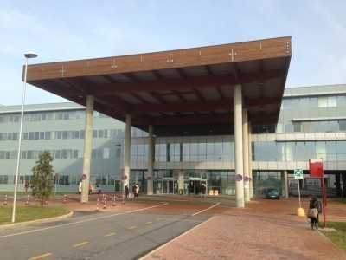
Il paziente scoagulato oggi in Provincia di Ferrara.
Ferrara- Cona - Sabato 17 febbraio 2018.
Animatore dr.Miola Franco

Slide 2
Il convegno persegue i seguenti obiettivi:
-acquisire e/o rinforzare le competenze già maturate, per poter seguire al meglio il paziente scoagulato nell'attuale scenario provinciale, sia in regime ambulatoriale che domiciliare;
-riprendere ed implementare il valore delle conoscenze maturate dai professionisti in questi anni nei diversi setting assistenziali;
-saper interagire con le varie figure professionali per curare al meglio il paziente ,secondo le Linee Guida internazionali, date le risorse a disposizione;
-evitare ,per quanto possibile,l'incidenza degli eventuali eventi avversi, legati alla terapia antiaggregante-anticoagulante.

Slide 3
Il paziente scoagulato oggi in Provincia di Ferrara
Cona(FE) 17 febbraio 2018
Ore 8,30 :Presentazione del Corso
Ore 8,50:La prescrizione farmaceutica nella Provincia di Ferrara
D.ssa Zammillo Gilda Direttore F.F. Assistenza Farmaceutica Ospedaliera e Territoriale AUSL FE Dipartimento Farmaceutico Interaziendale
Ore 9,20:Terapia antitrombotica in Cardiologia:istruzioni per l’uso.
Dr.Pedaci Mario Cardiologia – UTIC-Aritmologia Ospedale di Cento (FE)
Ore 9,50:Ruolo e competenze dell’Infermiere nella gestione del prelievo TAO nel setting ambulatoriale e domiciliare.Caso Clinico
Cirelli Silvia-Mainardi Cristiano
Ore 10,20:Le EBPM,lo stato dell’arte.Caso Clinico
Dr.Moratelli Stefano Fisiopatologia della Coagulazione-Ematologia Arcispedale S.Anna
Ore 10,50:Discussione
Ore 11,00: Chirurgia nel Paziente Scoagulato o Antiaggregato: Il rapporto fra Chirurgo e Medico di Medicina Generale.Caso Clinico
Prof.Feo Carlo-Direttore Unità Operativa Chirurgia Generale Provinciale
Ore 11,15:Diagnosi e Terapia della Trombosi Venosa Profonda.Caso Clinico
Dr.Soverini Riccardo Responsabile del Modulo Organizzativo Diagnosi e Terapia Chirurgica delle Malattie Vascolari-Osp.del Delta
Ore 11,30.La terapia antiaggregante e anticoagulante nel soggetto anziano con plurapatologia.Caso Clinico
Dr.Gallerani Massimo Direttore del Dipartimento Medico ad Attività integrata Interaziendale Azienda Ospedaliero Universitaria di Ferrara - AUSL Ferrara
Ore 12,00 Discussione
Ore 12,20 Compilazione questionario di apprendimento
Ore 12,30-Chiusura dei lavori.
Animatore dr. Miola Franco

Slide 4
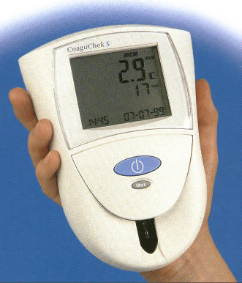
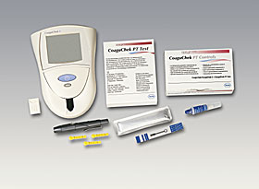
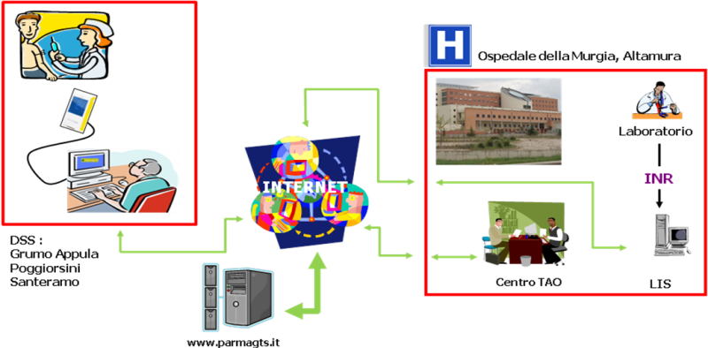
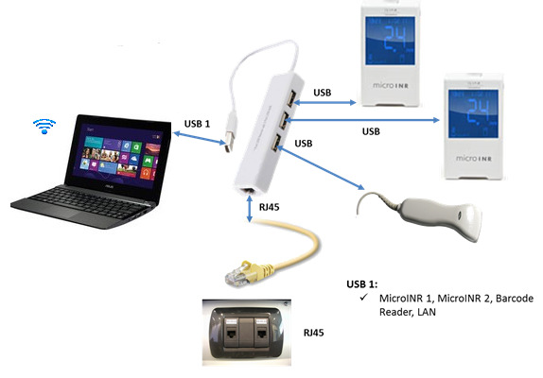
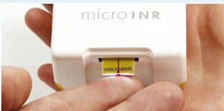
Medicina di Comunità Copparo (FE) 1997-1998
Proposta di organizzazione decentrata con coagulometri portatili microINR e software di gestione Parma GTS, Bondeno-Copparo e Medicine di Gruppo
2016
Il tablet miniLink

Slide 5
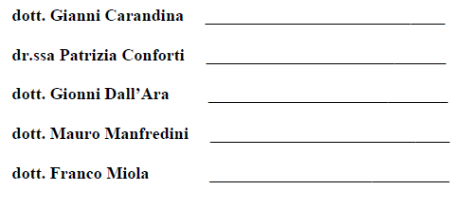
PROTOCOLLO OPERATIVO
Progetto Assistenziale Terapia Anticoagulante Orale (TAO)
Azienda USL di Ferrara
Sperimentazione di Modelli Gestionali
L’ Azienda USL di Ferrara recepisce il Documento “ INDICAZIONI PER L’USO DELLA TERAPIA ANTICOAGULANTE ORALE E SUO MONITORAGGIO”, prodotto nel febbraio 2005 dall’Assessorato alla Sanita’ della Regione Emilia Romagna .
Il Documento regionale, che è da considerarsi parte integrante del presente Progetto aziendale (Allegato A), riprende, sviluppa e sottolinea una serie di funzioni, raccomandate dalle Linee Guida Internazionali, ritenute indispensabili per una corretta impostazione e monitoraggio della TAO:
• rispettare le appropriate indicazioni a questo trattamento;
• evitare di trattare pazienti che presentino importanti controindicazioni;
• fornire un’adeguata informazione ed educazione sanitaria del paziente;
• fornire un’adeguata determinazione periodica del livello di anticoagulazione;
• prescrivere la dose giornaliera idonea di anticoagulante;
• guidare i pazienti nelle situazioni particolari (INR fuori range ,cure dentarie, malattie associate, chirurgia, manovre invasive, ecc.);
• verificare la qualità conseguita con il trattamento (sia per quanto riguarda l’aspetto di
laboratorio che per i risultati clinici).
L’Azienda USL di Ferrara, di concerto col Dipartimento di Diagnostica di Laboratorio e con i Medici di Medicina Generale (MMG), ha stabilito di sperimentare parallelamente, nel proprio Territorio, il 1°, 3° e 4° Modello Gestionale della TAO descritti nello stesso Documento regionale.
1 Giugno 2006

Slide 6
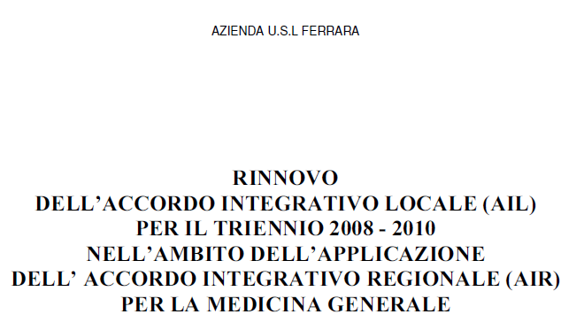
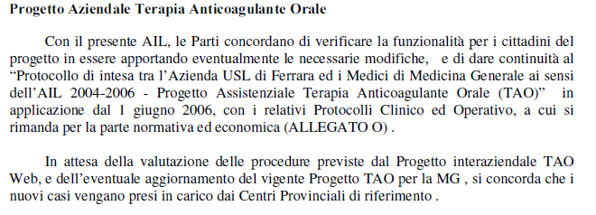

Slide 7
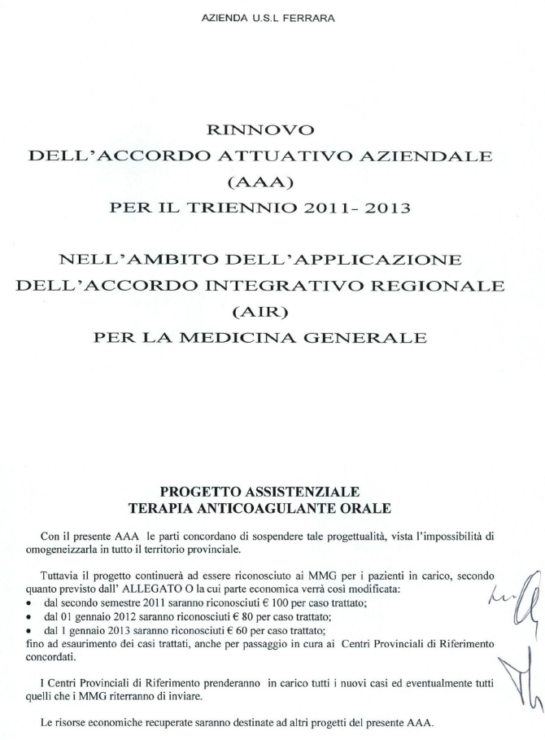

Slide 8
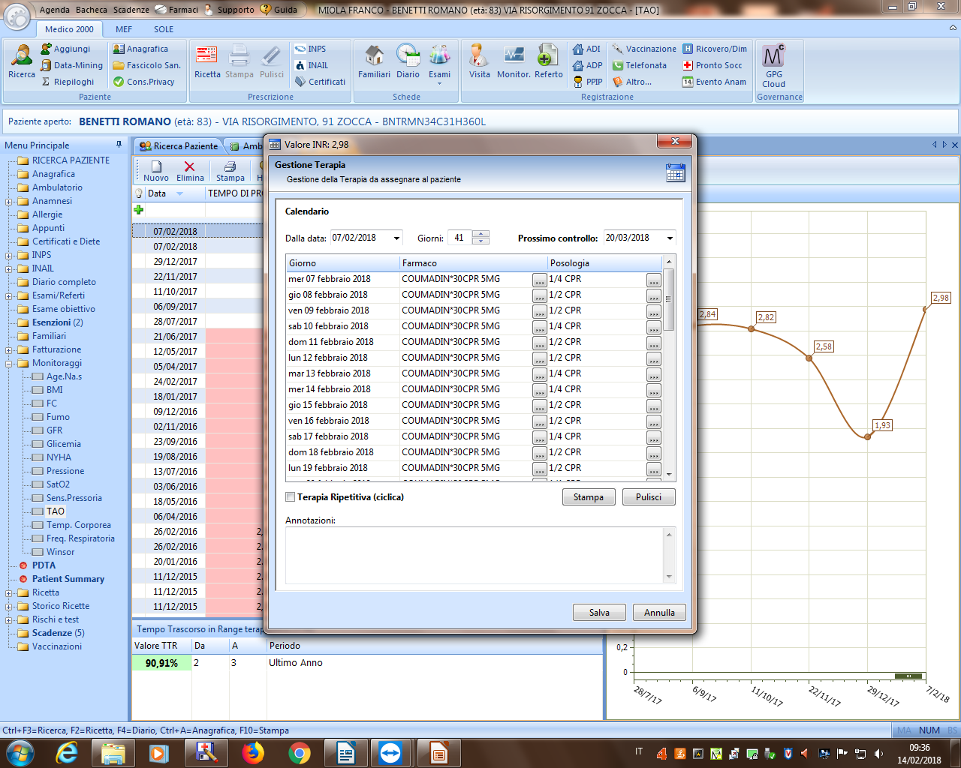

Slide 9
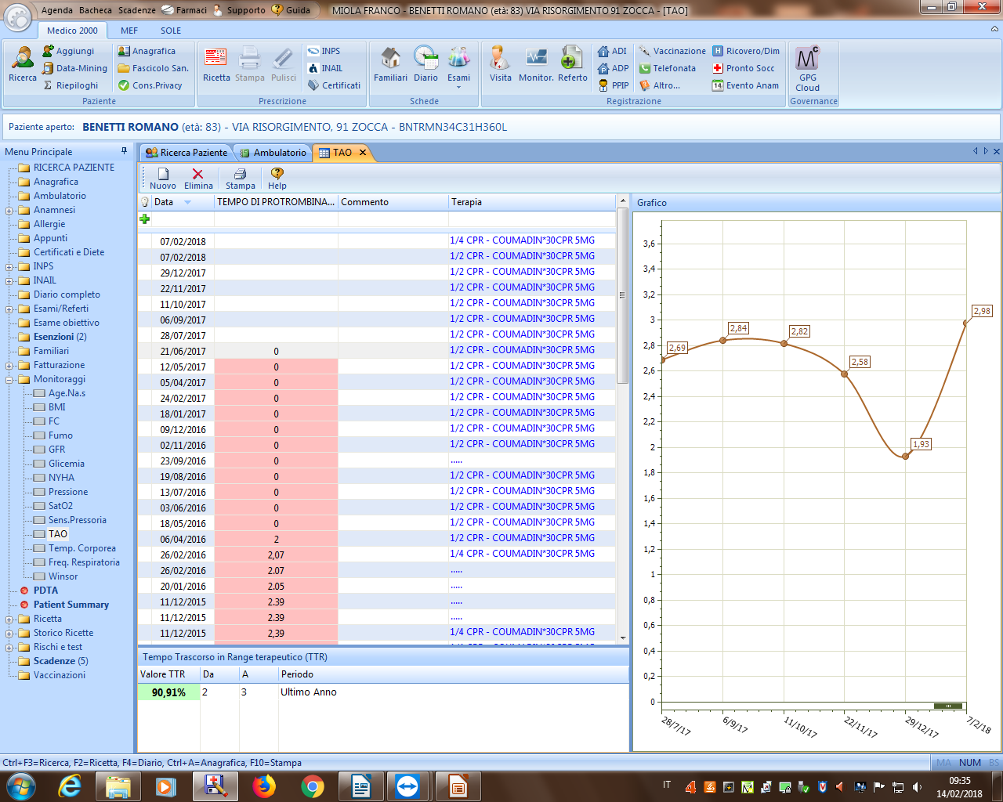

Slide 10
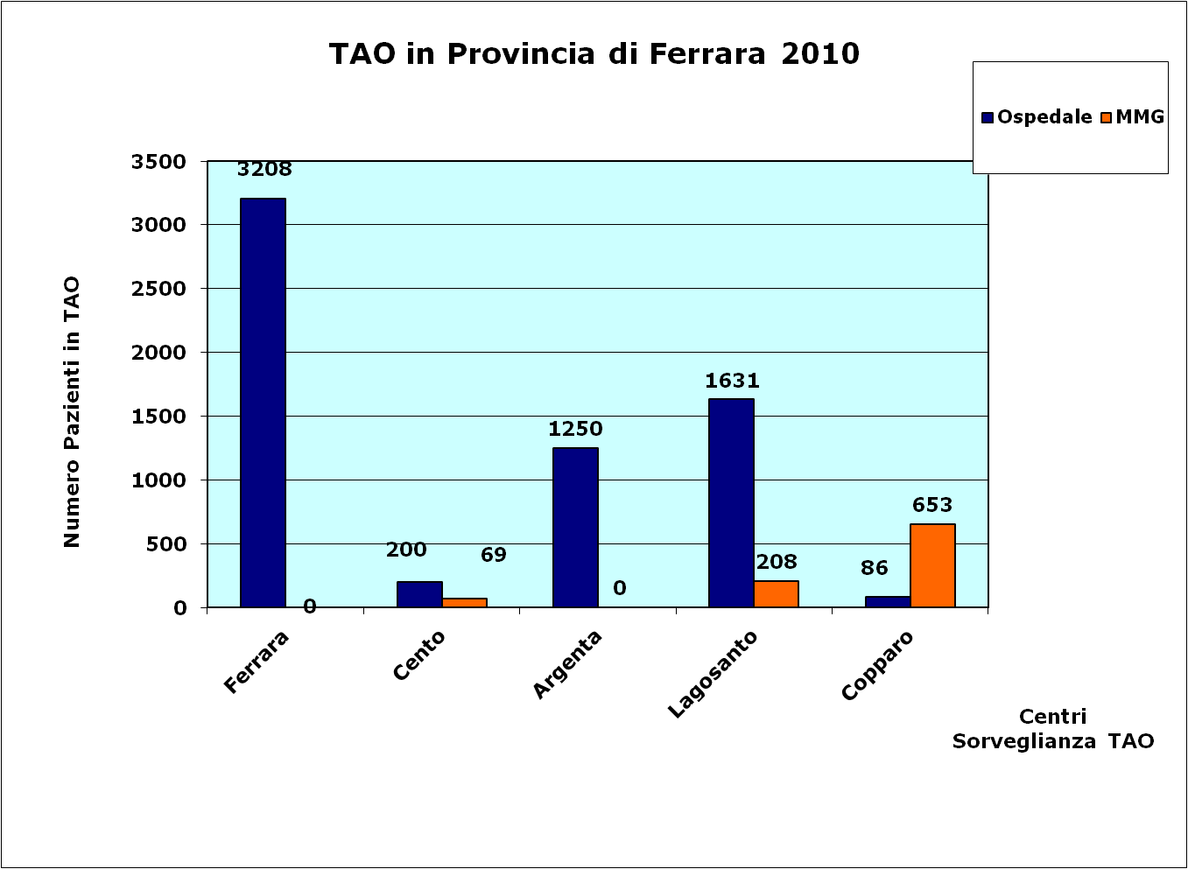

Slide 11
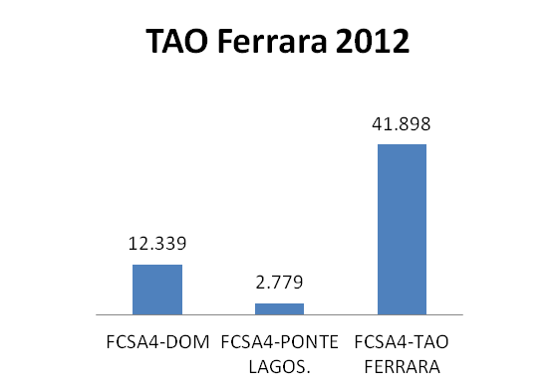
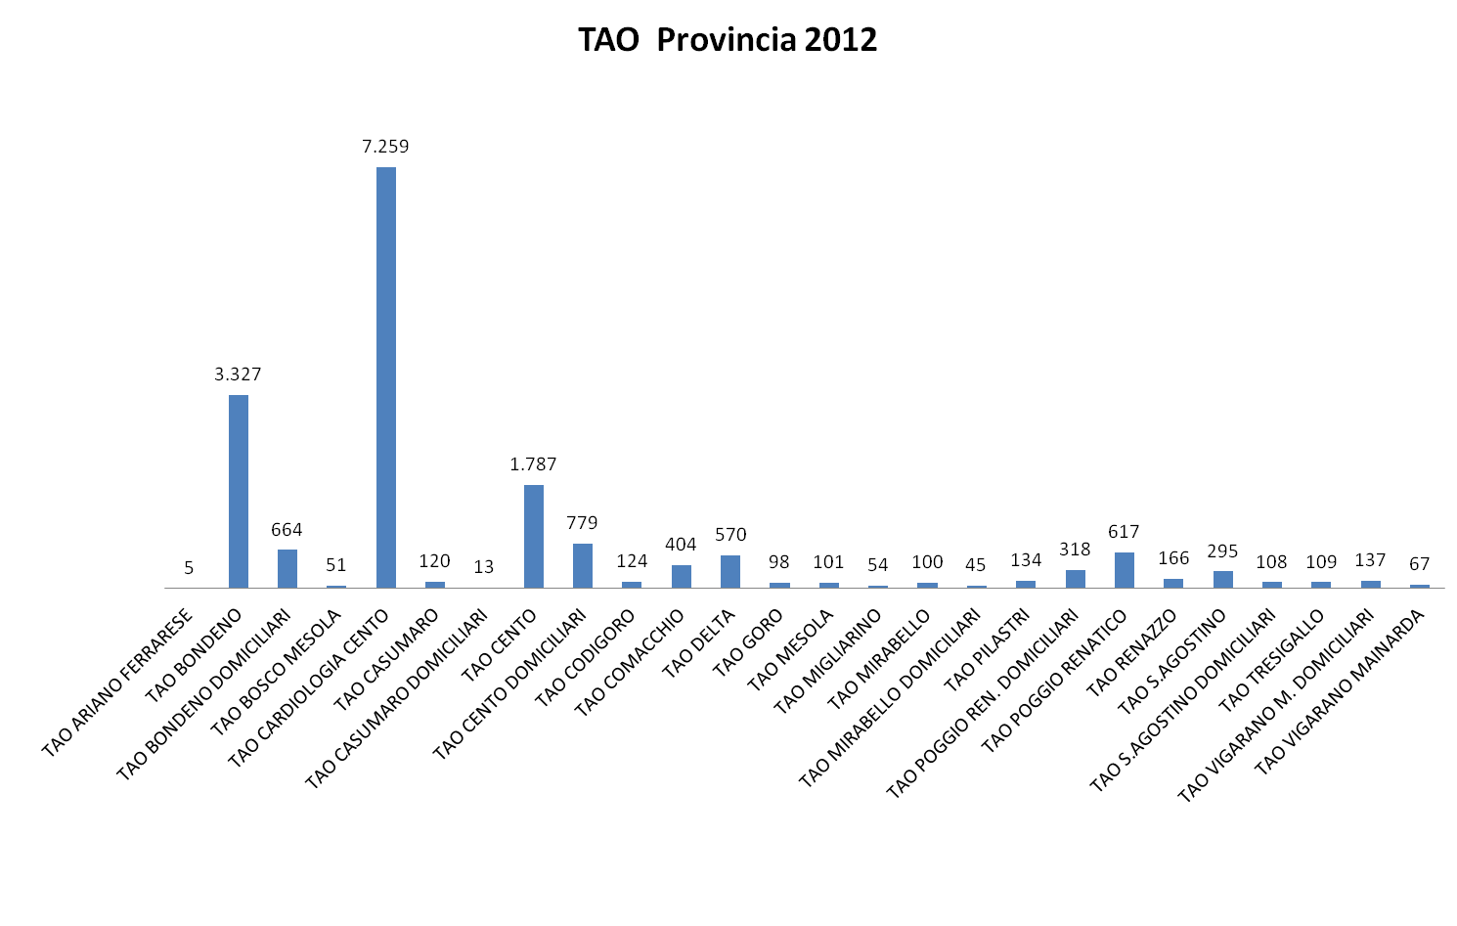

Slide 12
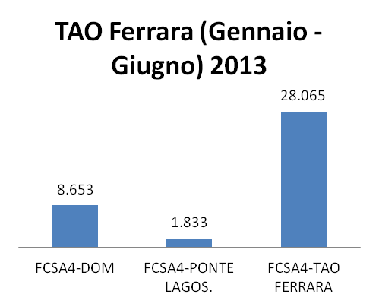
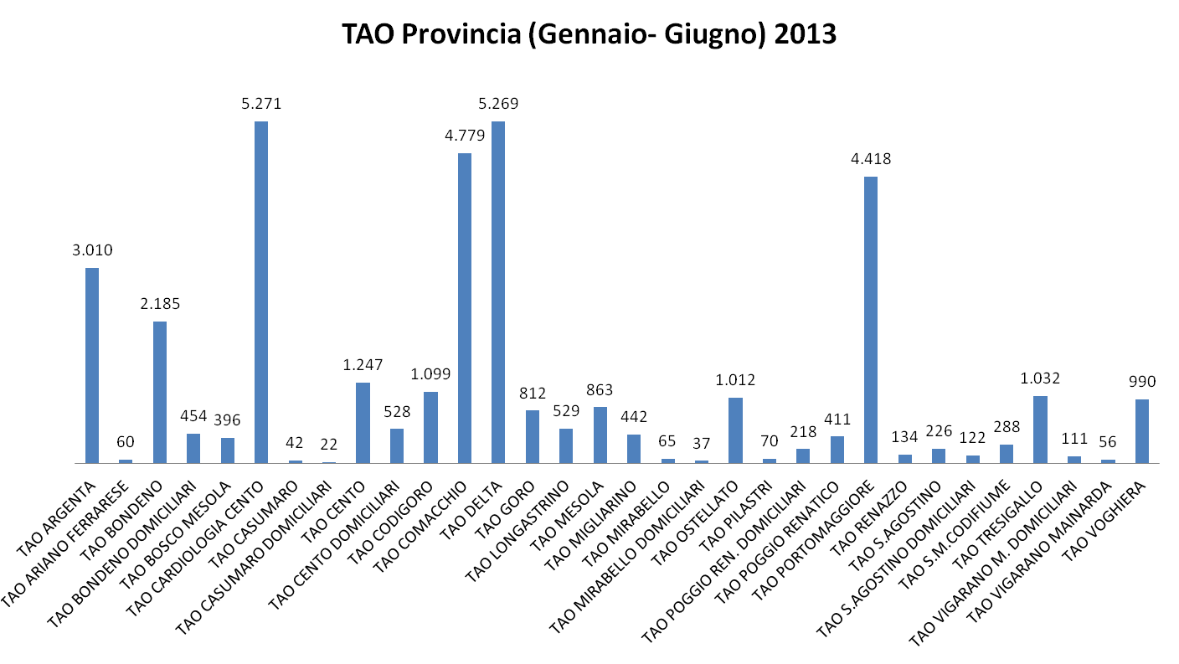

Slide 13
2013

Slide 14
C.G.91 aa maschio,vedovo da qualche mese,vive solo , tre figli che abitano vicino,pensionato ex operaio metalmeccanico.
1
Ipertensione arteriosa
Diabete mellito insulino trattato
Dislipemico
Glaucoma
Insuff. renale cronica
Sindrome depressiva
Nefrectomia sx per K 2004
Esiti di ictus cerebri 2005
P.M. 2008 per BAV II*
Rivascolarizzazione miocardica senza CEC 2011
Grave gonartrosi bilaterale con versamento recidivo
Terapia:
Repaglinide 2 mg x 3-Lantus 14 U,Movicol 1 busta,Sertralina 50mg,Monoket 60mg,Allopurinolo 100mg,Cardioaspirina 100mg,Pantoprazolo 20mg,Iopize 2 gtt,Metoprololo 100mg 1/2x3,Paracetamolo 1000mg al bisogno, Minias 2mg ,Tardyfer 1 cp
7 febbraio 2017 in ambulatorio Epistassi sx , BMI=23,31,P.A.=124/78 mmHg ,non vedo varice sanguinante, consigli + neoemocicatrol +Tranex fl al bisogno
DIAGNOSI CLINICA
CHIARA BIANCHINI - 09.02.2018 13:07:15
Al momento della valutazione ORL non epistassi in atto. Si rimuovono 3 piccoli tamponcini posizionati a domicilio in fossa
nasale sinistra. Sofferenza settale anteriore a sinistra con presenza di varice settale.
Si posiziona 1 Merocel 8 cm in fossa nasale sinistra
CODICE Urgenza PAZIENTE URGENTE DIFFERIBILE
Dolore in dimissione
Data Ora Rilevazione
09.02.2018 13:07:18 Scala NUMERICA: 01
ESITO
Paziente indirizzato al medico curante per conoscenza e ulteriore valutazione.
CTR ORL per rimozione tampone nasale sinistro martedì 13/02/2018 ore 12.40 AMB ORL n 20
settore 2E1
Il Medico
Referto chiuso in data 09.02.2018 alle ore 13:07:18
10 febbraio 2018 nuovo PS per Epistassi rivalutato e rimanda al Curante
12 febbraio 2018 nuovo accesso PS e nuova consulenza ORL Ricovero su sollecito dei famigliari!!

Slide 15
Ferrara, 14.02.2018
Alla cortese attenzione del Medico Curante
Situazione all'ingresso
Ricovero d'ufficio per episodi ripetuti di epistassi; si eseguiva tamponamento nasale con Rapid
Rhino a sinistra e 1 Merocel n° 8 a destra.
Indagini eseguite
Esami ematochimici, Consulenza cardiologica; ECG
Decorso Clinico
In data 13.02.2018 si sgonfiava il rapid rhino a sinistra e si rimuoveva Merocel n° 8 dalla fossa
nasale destra.
In data 14.02.2018 si rimuoveva rapid rhino dalla fossa nasale sinistra senza ripresa di epistassi.
Diagnosi clinica
- EPISTASSI( Codice: 7847 )
Controlli post dimissione
Visita ORL endoscopica prevista per il giorno 07.03.2018 alle ore 9:15 presso endoscopia ORL
settore 2D2, senza impegnativa ma con la presente lettera di dimissione in visione.
Si consiglia sostituzione di terapia domiciliare con cardioaspirina con farmaci meno emorragipari,
previa parere favorevole del cardiologo curante.
Terapia non farmacologica
Neoemocicatrol crema, 2 applicazioni al dì per 10 giorni
Evitare l'esposizione a fonti di calore vicino al capo.
Starnutire a bocca aperta.
Monitoraggio domiciliare della pressione arteriosa.
Continua terapia domiciliare(compresa Cardioaspirina),tachipirina orosolubile 1000mg al bisogno.
Il MMG suggerisce intanto Clexane4000U.I. die,visto che il paziente è in grado di somministrarsi l’insulina,o magari Clopidogrel 75mg die. Il cardiologo di Cona,che segue in libera professione l’assistito, al telefono consiglia stop per una settimana , poi riprendere con un «farmaco diverso» Cardirene 75mg al di ,e vediamo………

Slide 16
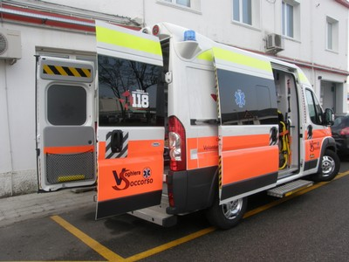
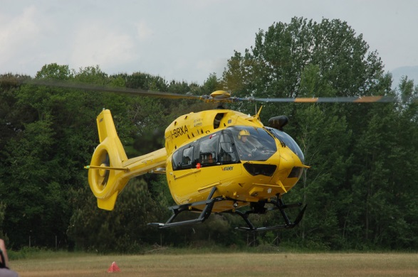
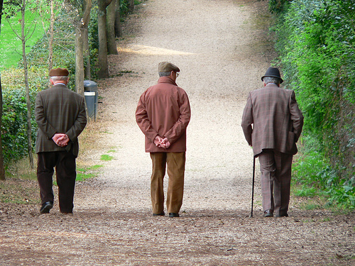
ADI
Intrasportabilità
MODALITA’ INDEROGABILI DI EROGAZIONE DELLE
PRESTAZIONI RICHIESTE PER
PAZIENTI A DOMICILIO
Le prestazioni di visite o prelievi domiciliari saranno concesse ai pazienti nelle
condizioni sotto elencate:
⇒ pazienti allettati
⇒ pazienti trasportabili solo utilizzando
l’ambulanza
⇒pazienti affetti da gravi patologie e nella cui
abitazione siano presenti barriere
architettoniche
⇒ pazienti in fase terminale di malattia
Non appare rispondente a criteri di appropriatezza la richiesta di prelievi
ematici o di altre prestazioni domiciliari per i pazienti che possono essere
trasportati presso le strutture sanitarie o gli ambulatori con mezzi comuni
quali l’automobile.

Slide 17
M.C. femmina 90 a.a. seguita in ADI,vedova ,vive con la figlia. Allettata per esiti di ictus cerebri (2011) con ipostenia emisoma sx con disturbo dell’articolazione della parola , epilessia secondaria ,diabete mellito in antidiabetici orali,foley vescicale,pregresso TEA carotide sx,esiti di artroprotesi anca dx,ipertensione arteriosa,encefalopatia vascolare cronica.
1
Terapia:
Keppra 500mg x4
Diazepam 20gtt la sera ,10gtt al bisogno
Glibomet 1 cpx 3 al di
Torvast 20mg die
Diuresix 10mg die
Lortan 50mg die
Clopidogrel 75mg die
E.O.:vigile, apparentemente orientata, parzialmente collaborante,non rumori alle basi polmonari, lieve succulenza distale arti inf
Aritmia cardiaca con frequenza circa 50 ,P.A.=138/82 mmHg ,Sat:97%
Richiesta di visita cardiologica domicilare nel sospetto di F.atriale che viene effettuata in circa 10 gg
F.Atriale con risposta ventricolare 58 bpm,un BEV,asse orizzontale, non segni di scompenso cardiaco in atto. Utile TAO. Visto il bilancio assunzione liquidi/diuresi,riferito negativo,provare a sospendere il diuretico.
Controlli al bisogno.

Slide 20
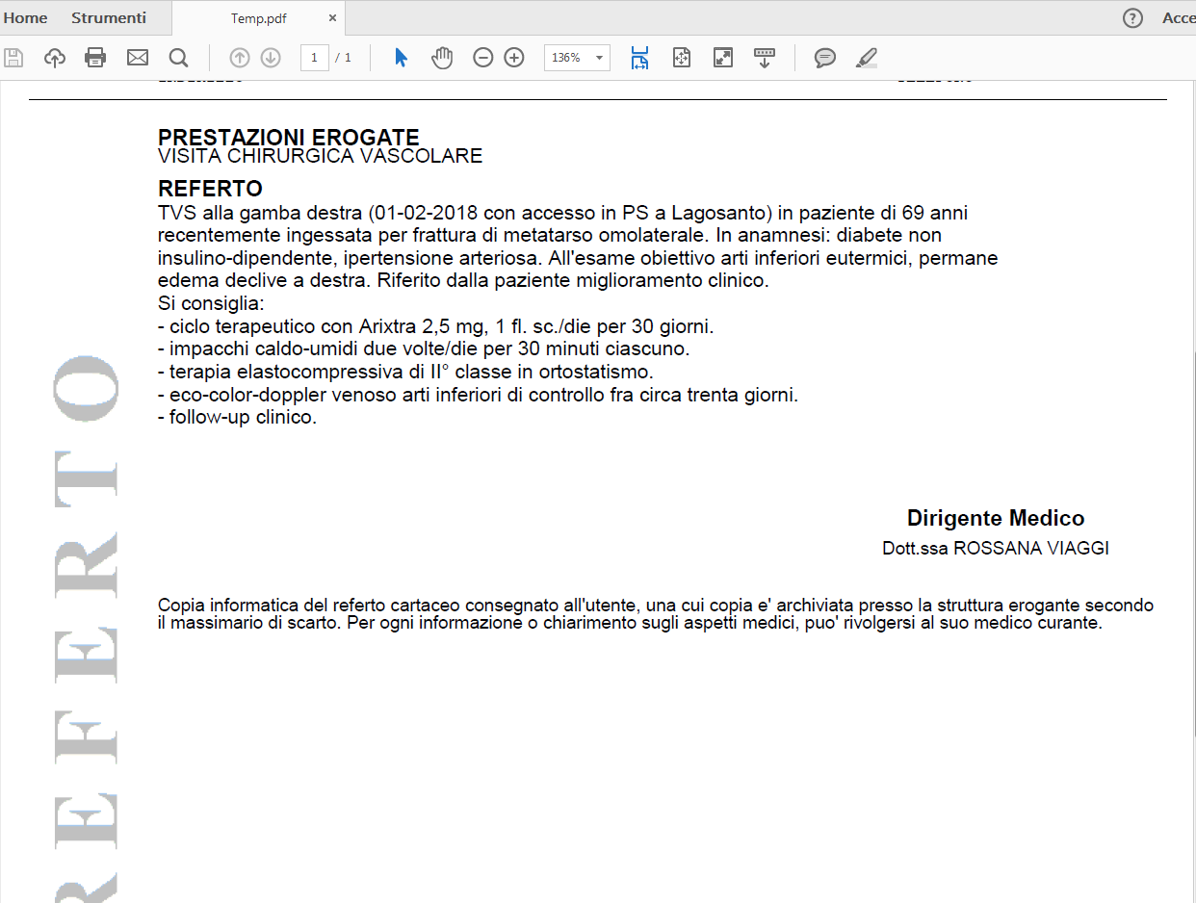

Slide 21
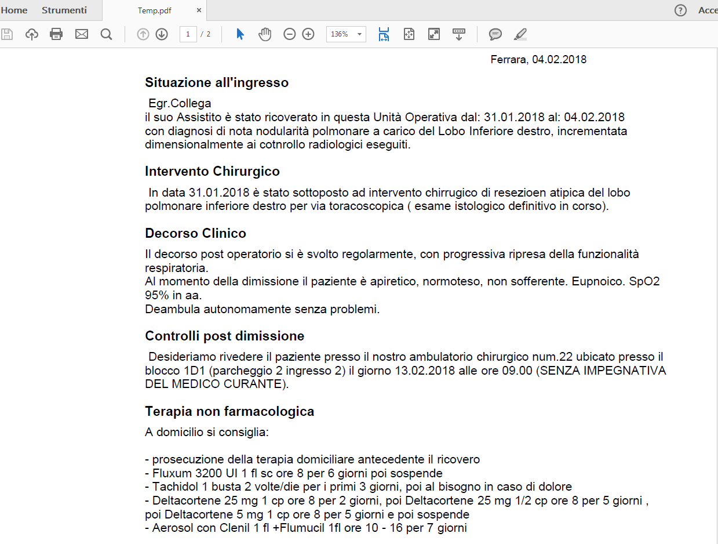

Slide 22
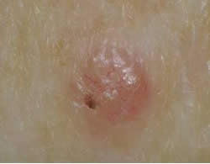
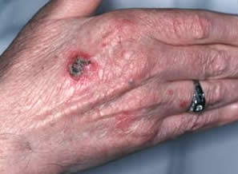
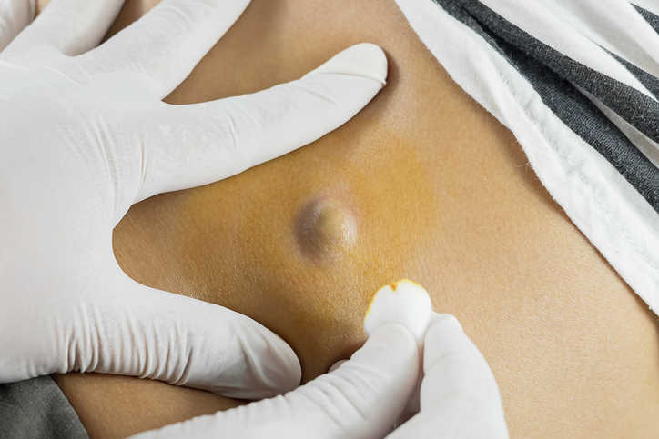
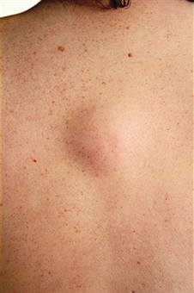
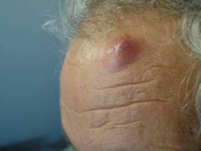
3
Asportazione radicale di lesione cutanea

Slide 23
3
TVP
M.G. F 82 aa BMI:32,40 P.A:=138/82 mmHg Pensionata,ex operaia agricola,buona forchetta,vedova ,mamma di tre figli, vive sola-
Esiti di protesi d’anca bilaterale,Ipertensione arteriosa,dislipemica,osteoartrosi. Terapia : Crestor 10 mg, Furosemide 25mg,Olmesartan 40mg,Bisoprololo 10mg,Amlodipina 5mg(lievi edemi distali arti inf.)
12 settembre 2017- il Medico Sostituto nel sospetto di flebite superficiale di coscia prescrive Clexane 4000U.I. + antibiotico e richiede Ecocolordoppler venoso arti inf (B) per escludere coinvolgimento del circolo profondo.
18 settembre 2017 in Casa di Cura (FE) :Circolo venoso profondo pervio e continente; non segni di TVP. Circolo superficiale con tbf di ramo accessorio anteriore a dx in esiti di safenectomia interna omolaterale. Contenzione elastica +EBPM 6000U.I. per 12 gg. Controllo a fine cura. Dopo 15 gg tutto nella norma
10 ottobre 2017 visita cardiologica: RS 85 al min ,atrio e ventricologramma nella norma . Dubbia aderenza alla terapia;per dolore toracico atipico dubbio se eseguire test ergometrico. Utile intanto Nitrodur 10mg die +, per imprecisata intolleranza all’ASA , Clopidogrel 75mg die, e stop amlodipina
28 novembre 2017vista cardiologica privata Cona per intolleranza al nitrato e dolori aspecifici toracici. ECG RS 63 bpm alterazioni aspecifiche di ST-T. Eco= VS normali dimensioni, ipertrofico,normocontrattile,valvulosclerosi mitro-aortica non emodinamica. Fara’ miocardioscintigrafia, stop lasix e bisoprololo,aggiunge Tenoretic 1 cp e Duronitrin 1 cp.

Slide 24
6 dicembre 2017 : in visita ambulatoriale per controllo P.A. lamenta però peso e senso di impaccio arto inf dx ,non segni di TVS ma forse lieve edema distale a dx, piu’ del solito. Consiglio calza + Clexane 6000U.I. die e richiesta Doppler venoso (B). 13 dicembre 2017 Ecocolordoppler venoso :TVP con trombo organizzato,non recente, che occupa la v. tibiale posteriore dx fino alla poplitea dx e nella femorale superficiale dx, sino al terzo medio di coscia dx. Pervi i restanti vasi profondi dx. A sx TVP con trombo organizzato non recente che occupa la v.poplitea sx e prosegue nella femorale superficiale sino al terzo medio del vaso, con pervietà degli altri vasi venosi profondi a sx. Consiglio: Arixtra 7,5 mg die fino ad inizio TAO presso Fisiopatologia della Coagulazione. Monocollant di 2 classe e Tc Torace nel sospetto di TEP. 14 dicembre 2017 Inizia Tao +Arixtra 17 dicembre 2017 per dolore alla gamba dx accede in P.S. a Cona dove viene ricoverata in Medicina d’Urgenza 1 gg e si evidenzia: TAC Torace negativa per TEP, D-Dimero 2,11 mg/L e INR=1,14 PCR=10,48. Consiglio accesso Centro TAO, Doppler venoso arti inf a 6 mesi, Rx torace a 30 gg, Mantiene Coumadin s.schema,Arixtra 7,5 mg,Klacid 500mg x e x 5 gg per bronchite. 19 gennaio 2018 GATED-SPECT di perfusione (Dipiridamolo)negativo Ad oggi la signora gode di buona salute ed seguita a Ferrara dalla Fisiopatologia della Coagulazione in Coumadin.

Slide 25
1)Secondo l’Osmed 2016 quale è il farmaco antitrombotico in Italia con maggior consumo in Farmaceutica Convenzionata :
A)acido acetilsalicilico
B) enoxaparina
C) ticlopidina
2)La prescrizione dei farmaci NAO in termini di DDD 1000 abitanti pesati/die nella Farmaceutica Territoriale di Ferrara nei primi 8 mesi del 2017 rispetto allo stesso periodo del 2016 è aumentata del:
A) 10,1%
B) 60,5%
C) 39,7%
3)Nel 2016 quale farmaco antitrombotico ha comportato il maggior numero di reazioni avverse nella realtà di Ferrara :
A) acido acetilsalicilico
B) warfarin
C) rivaroxaban
4) Secondo le linee guida ESC 2016 qual è il trattamento più appropriato per la profilassi antitrombotica nel paziente con rischio cardio-vascolare elevato:
A) Aspirina
B) Clopidogrel
C) Warfarin o Nuovi Anticoagulanti Orali
5) Secondo le linee guida ESC 2016 qual è il metodo corretto per valutare il rischio trombotico nel paziente con fibrillazione atriale:
A) CHADS2
B) HAS-BLED
C) CHA2DS2-VASc
6) Secondo le linee guida ESC 2016 gli antiaggreganti piastrinici sono indicati per la profilassi antitrombotica nel paziente con fibrillazione atriale:
A) Si, ma solo in quelli a basso rischio
B) Si, ma solo se associati fra di loro
C) No

Slide 26
7)Una ricetta può contenere fino ad un massimo di quanti prelievi per il tempo di protrombina:
A) 8
B) 10
C) 4
8) Per evitare l’emolisi è preferibile utilizzare aghi di diametro:
A) > 21 G
B) da 23 a 25 G
C) da 19 a 21 G
9) Nel setting ambulatoriale come avviene la prenotazione :
A) Accesso diretto
B) Sportello Unico e farmacie
C) Sportello Unico e farmacie,CUP,Medicine di Gruppo, Accesso diretto muniti di impegnativa
10) L’effetto anticoagulante dell’eparina non frazionata:
A) è mediato da FIIa, FXa, FIXa, FXIa, FXIIa
B) è mediato da Antitrombina
C) è mediato da FIIa e FXa in proporzione variabile
D) nessuna delle precedenti
11) Eparina a basso peso molecolare:
A) il suo bersaglio è il FXa
B) il suo impiego prevede monitoraggio con test di laboratorio
C) la posologia va adattata alla funzionalità renale e al peso del paziente
D) ha bassa biodisponibilità e complessa farmacocinetica
12) La terapia anticoagulante con Fondaparinux:
A) è controindicata in pazienti con CrCl < 30 mL/min
B) non prevede controlli laboratoristici
C) non va impiegata in corso di gravidanza
D) tutte le precedenti

Slide 27
13) Il paziente inviato ad intervento chirurgico ambulatoriale deve sospendere la terapia antiaggregante o anticoagulante:
A) si sempre B) no mai C) nella maggior parte dei casi non deve sospenderla
D) nessuna delle precedenti 14) Cosa deve fare il MMG dopo il riscontro all’ambulatorio di diagnostica ecocolordoppler di patologia vascolare arterioso o venosa a carico di un suo
paziente:
A) seguire le eventuali terapie ed indicazioni riportate sul referto ecocolordoppler
B) inviare il paziente a visita chirurgica vascolare
C) ripetere la richiesta di ecocolordoppler
D) tutte le precedenti
15) La Trombosi Venosa Profonda (TVP) può essere sospetta clinicamente (segni e sintomi):
A) sì sempre
B) sì nella maggior parte dei casi
C) sì solo nel 50% dei casi
D) nessuna delle precedenti
16) Quale delle seguenti classi di farmaci interferiscono con i NAO:
A) ketoconazolo, voriconazolo, antivirali
B) carbamazepina, phenobarbital, fenitoina
C) claritromicina, eritromicina, rifampicina
D) tutti i precedenti
17) Quali dei seguenti meccanismi è responsabile delle variazioni farmacocinetiche e farmacodinamiche nell’effetto dei farmaci antitrombotici nei
pazienti anziani:
A) la riduzione delle massa grassa e della quota idrica complessiva
B) il trattamento concomitante con altri principi attivi aumenta il rischio di interazioni farmacologiche
C) la riduzione del filtrato glomerulare
D) tutti i precedenti
18) Nei pazienti anziani, i terapia con antagonisti della vitamina K, quali fattori sono correlati ad un aumento del rischio di sanguinamento :
A) età > 85 anni e pluriterapia
B) ipertensione arteriosa non controllata e insufficienza renale
C) storia di caduta
D) tutti i precedenti

